Slide 1
عناصر الفن الخط Elements of Art
بواسطة nada

Slide 2
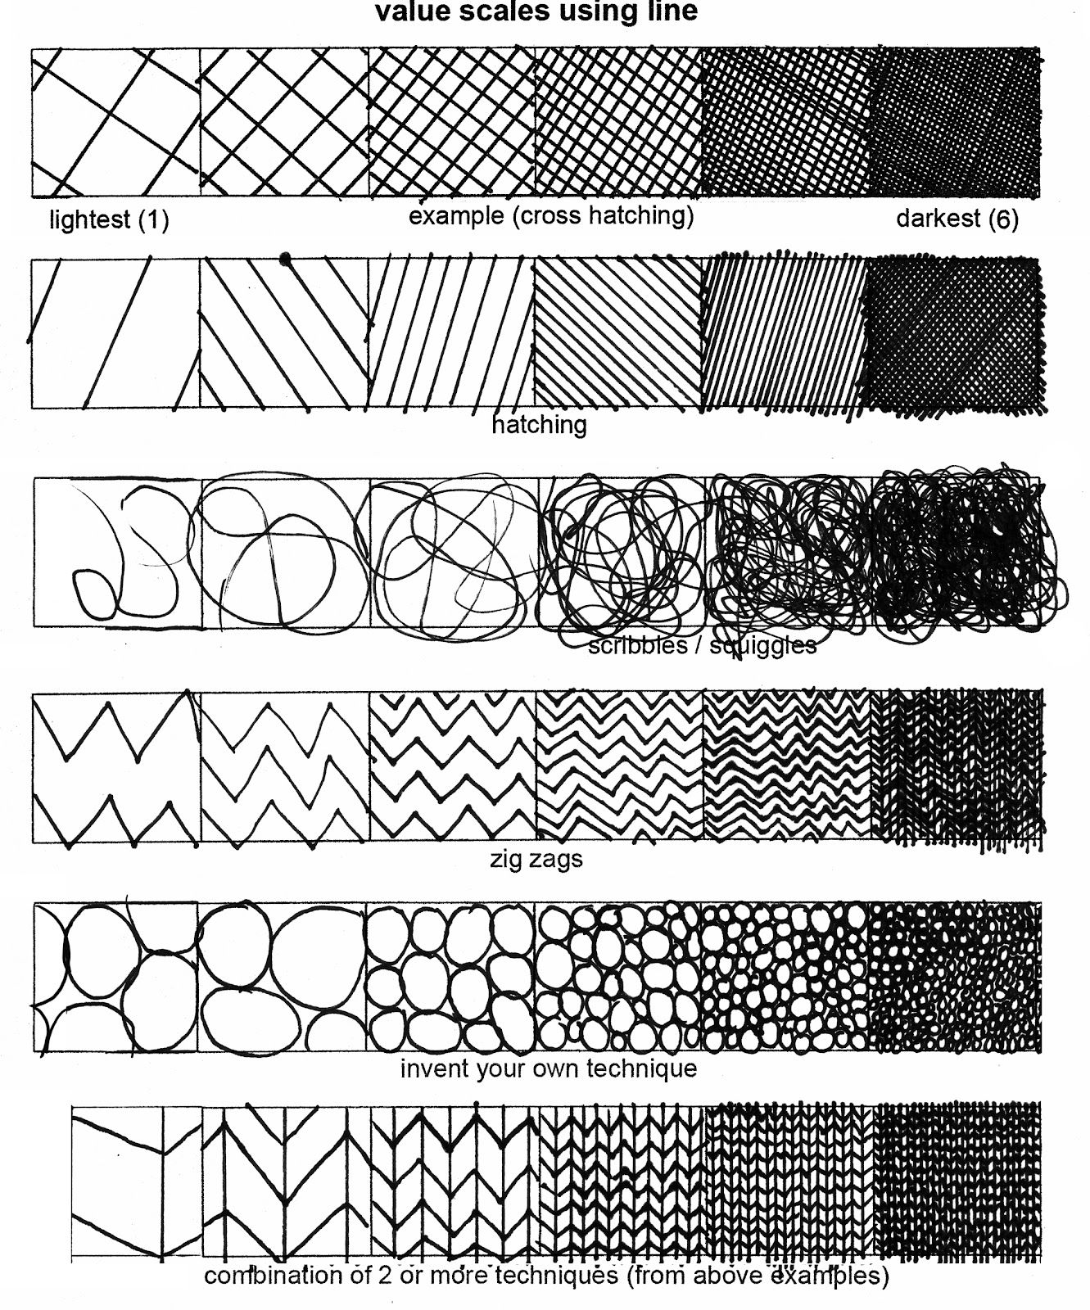

Slide 3
الخطوط Lines
العلاقات الخطية
أنواع الخطوط الرئيسية
نشاة الخط وتكوينه
التقاطع تنتج اشكال التشابك والتظافر والتداخل والتقاطع العشوائي
الاتصال (التماس)لتحقيق هدف جمالي
الانفصال علاقة متنافرة بين الخطوط لا تشترك مع بعضها بنقطة
الخط المستقيم يتكون من الخطوط المركبة الأخرى كالخطوط المتكسرة والمثلثات والمربعات والمستطيلات وينشا من خلال اتصالها والتقاطع فيما بينها بزوايا حادة او قائمة او منفرجة
الخط المنحني تتشكل تراكيب خطية محدبة ومقعرة ودائرية
في العلوم الهندسية : ابسط أنواع الخطوط
في الطبيعة خطوط ضمنية تتكون من تقاطع السطوح المختلفة
في سطوح المنجز البصري

Slide 4
الدلالات التعبيرية والرمزية
الحركة الاتجاهية للخطوط
الخط والتكوين الافقي: أرضية وقاعدة ودعامة ولها وظيفة رمزية في الثبات والهدوء، الخطوط الافقية تمنح الاتساع
الخط والتكوين الراسي: القوى النامية والشموخ والعظمة ويبعث على التوازن
الخطوط والتكوين المائل: تثير حركة تصاعدية وتنازلية وعدم التوازن
الخط المنحني الدائري الوداعة والرشاقة والرقة والزخرفة
الاتجاه الافقي: ساكن ، المنطلق الى اليمين، يسار، المتقابل، المتنافر
الاتجاه الراسي الشاقولي: الساكن، المنطلق نحو الأعلى، اسفل، متقابل ، متنافر
المائل: الساكن، منحدر الى اسفل، متجه اعلى، متقابل، متنافر
الاتجاه الدائري: الساكن باتجاه اليمين، اليسار، التقابل
الاتجاه الشعاعي: المنبعث الى الخارج، المتجه الى الداخل، الى الداخل والخارج بان واحد
الحركة المواجهة لمستوى سطح اللوحة : نحو العمق ، نحو الخارج

Slide 5
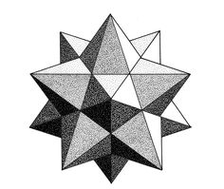

Slide 6
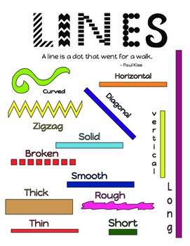

Slide 7
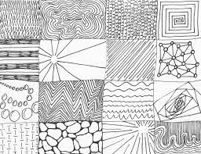

Slide 8
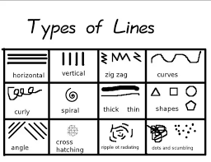

Slide 9
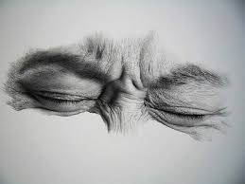

Slide 11
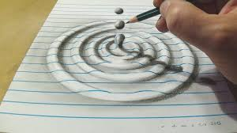

Slide 12
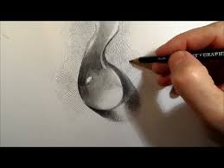

Slide 13
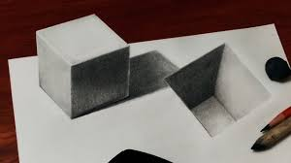

Slide 14
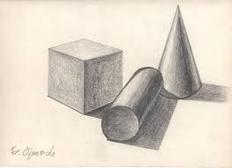

Slide 16
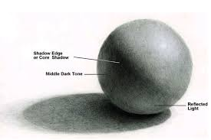

Slide 18
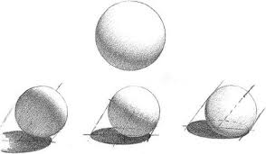

Slide 19
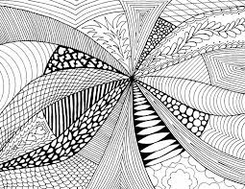

Slide 20
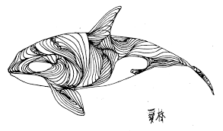

Slide 21
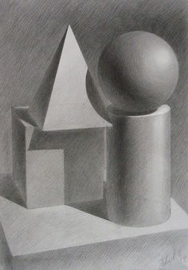

Slide 22
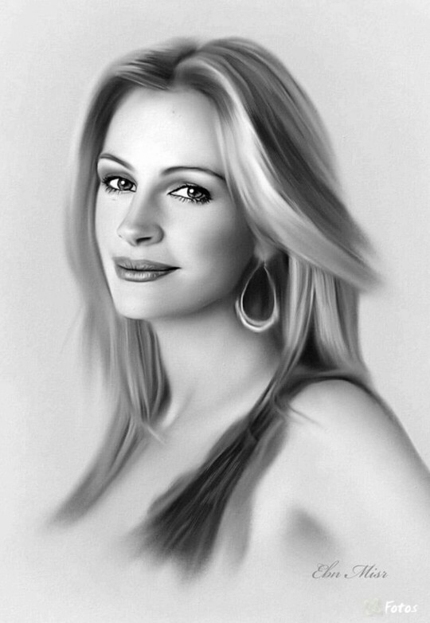

Slide 23
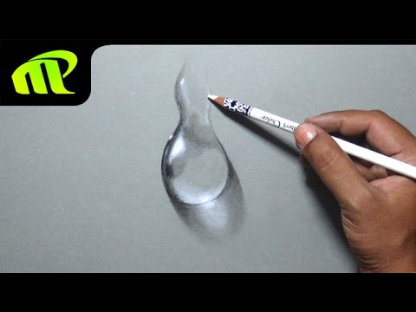

Slide 24
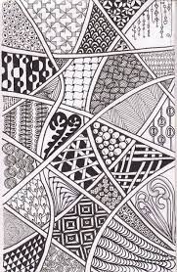

Slide 28
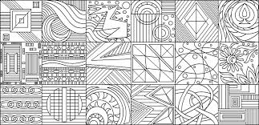

Slide 29
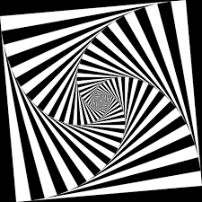

Slide 30
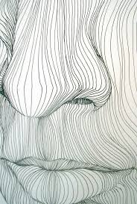

Slide 32
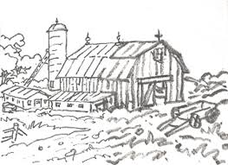

Slide 33
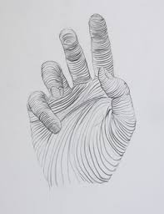

Slide 34
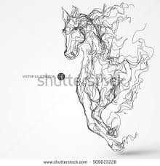

Slide 35
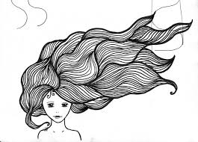

Slide 36
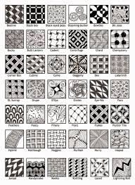

Slide 37
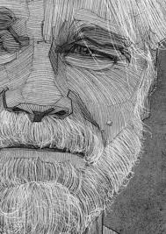

Slide 38
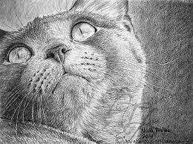

Slide 39
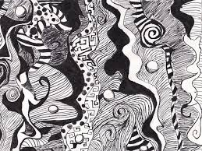

Slide 40
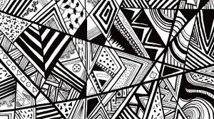

Slide 41
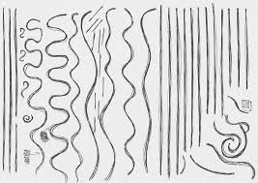

Slide 43
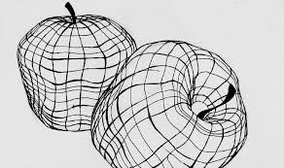

Slide 44
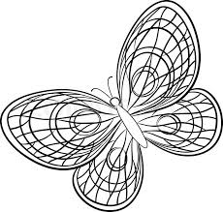

Slide 45
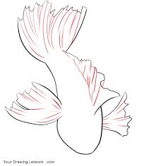

Slide 46
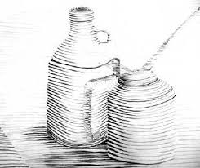

Slide 47
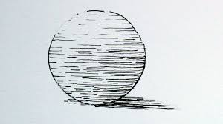

Slide 50
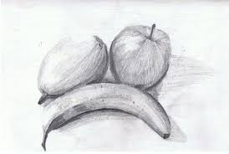

Slide 51
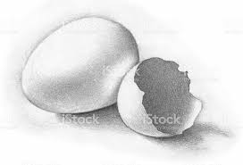

Slide 52
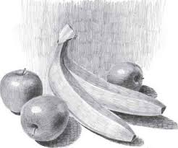

Slide 53
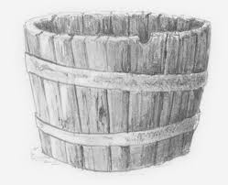

Slide 55
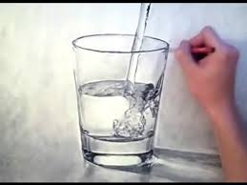

Slide 56
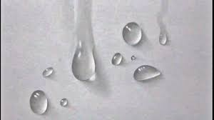

Slide 57
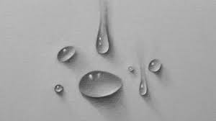

Slide 58
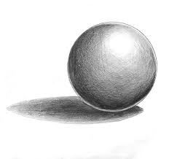

Slide 59
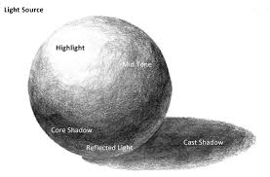

Slide 60
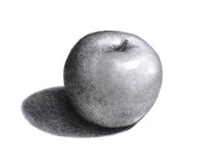

Slide 61
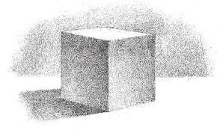

Slide 62
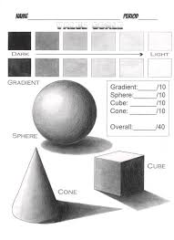

Slide 63
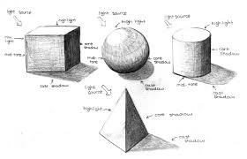

Slide 65
